Slide 1

Twitch network analysis
Nicola Aggio

Slide 2
OVERVIEW DELL’ANALISI
Obiettivo: sviluppo di un’analisi originale di una rete sociale, utilizzando metodi e strumenti analizzati durante il corso;
Svolgimento: l’analisi è condotta seguendo quattro step:
Visualizzazione della rete e delle informazioni utili
Misurazione della centralità dei nodi
Community detection
Misurazione dell’omofilia

Slide 3
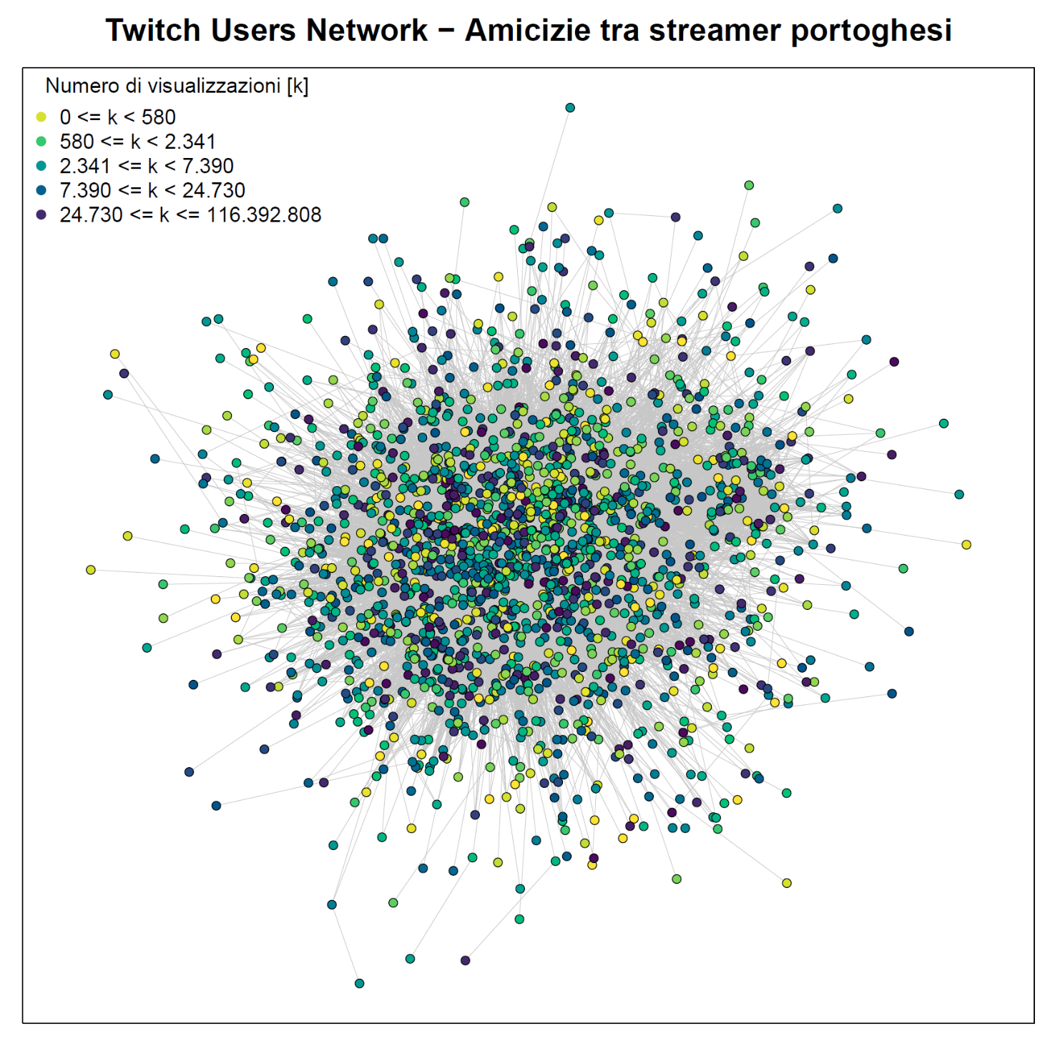
VISUALIZZAZIONE RETE

Slide 4
INFORMAZIONI UTILI
Numero di nodi | 1.912
Numero di archi | 31.299
Densità | 0,017
Average clustering coefficient | 0,131

Slide 5
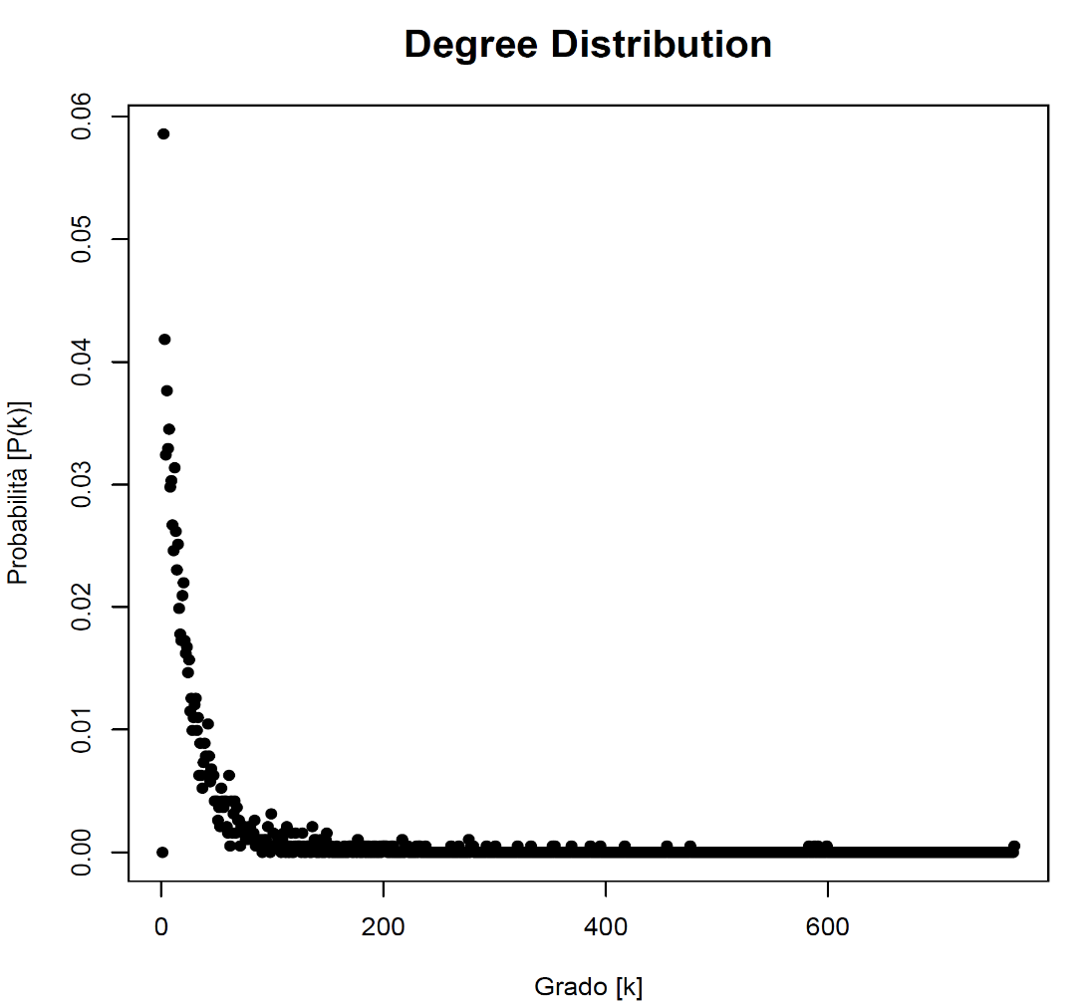
INFORMAZIONI UTILI

Slide 6
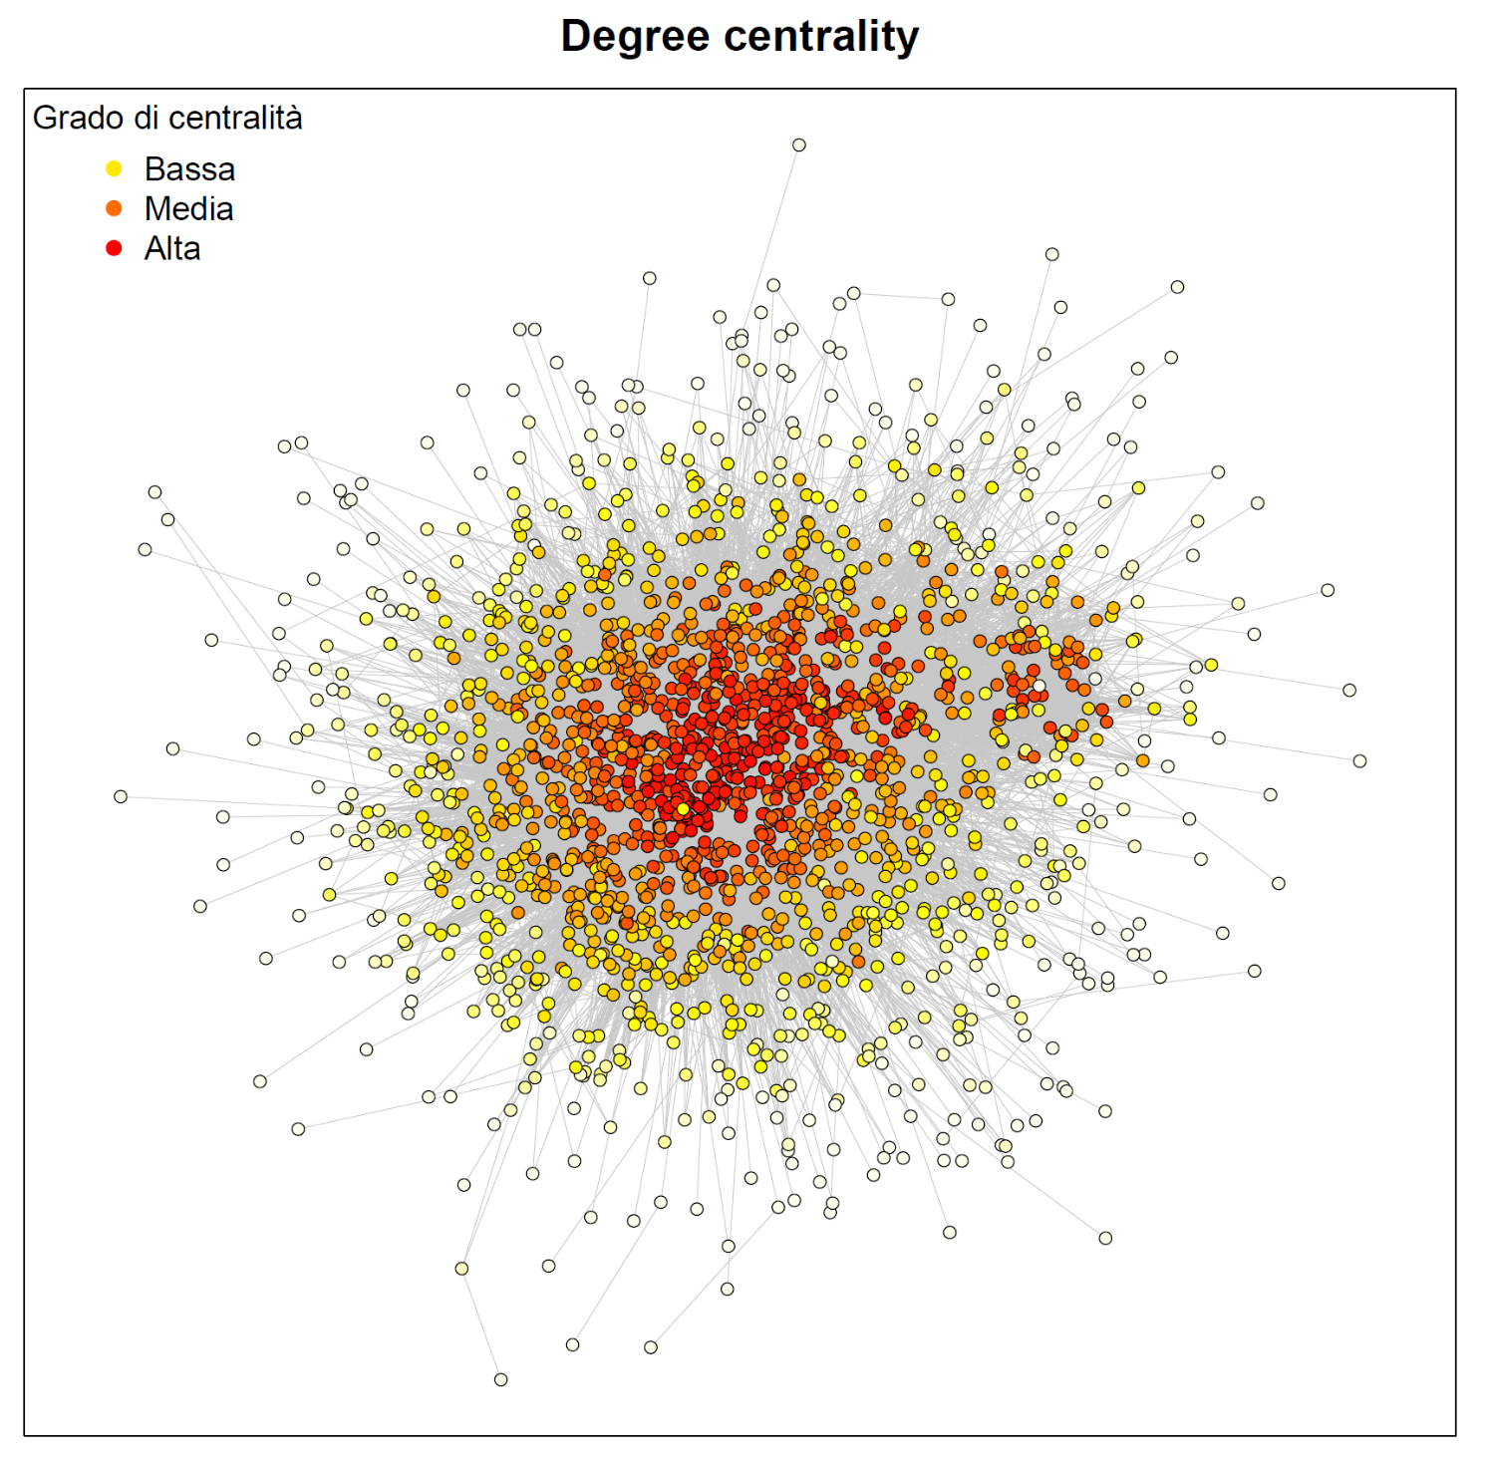
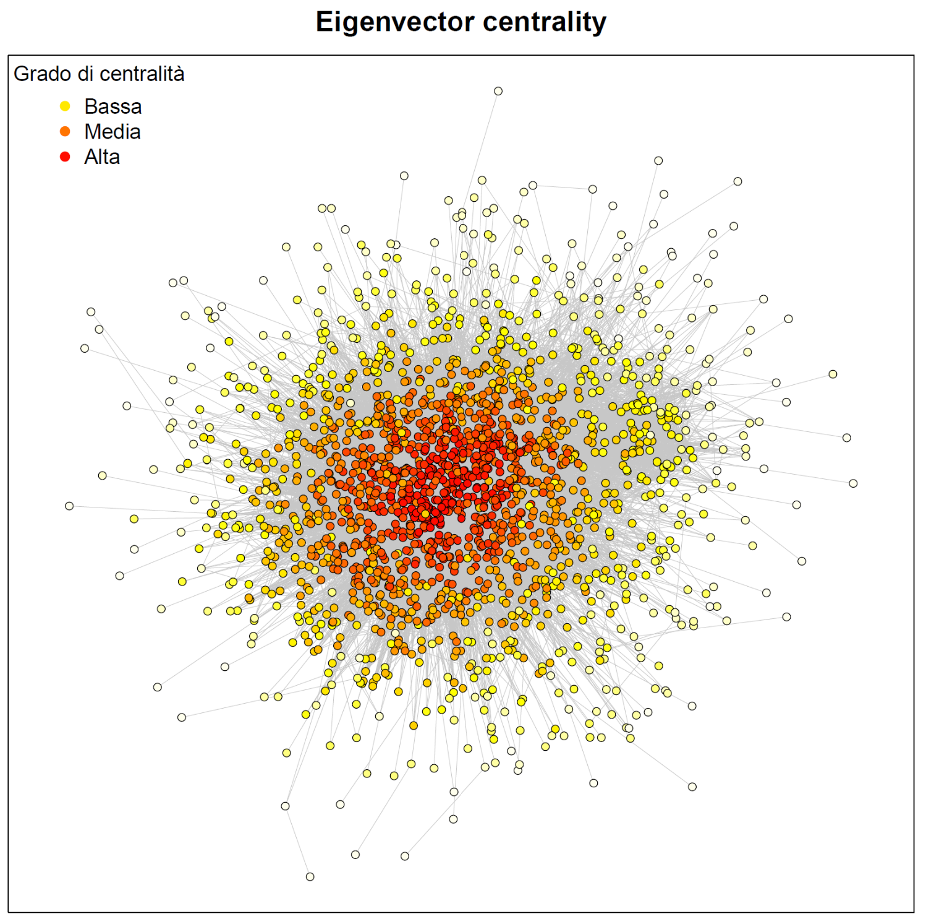
MISURE DI CENTRALITà

Slide 7
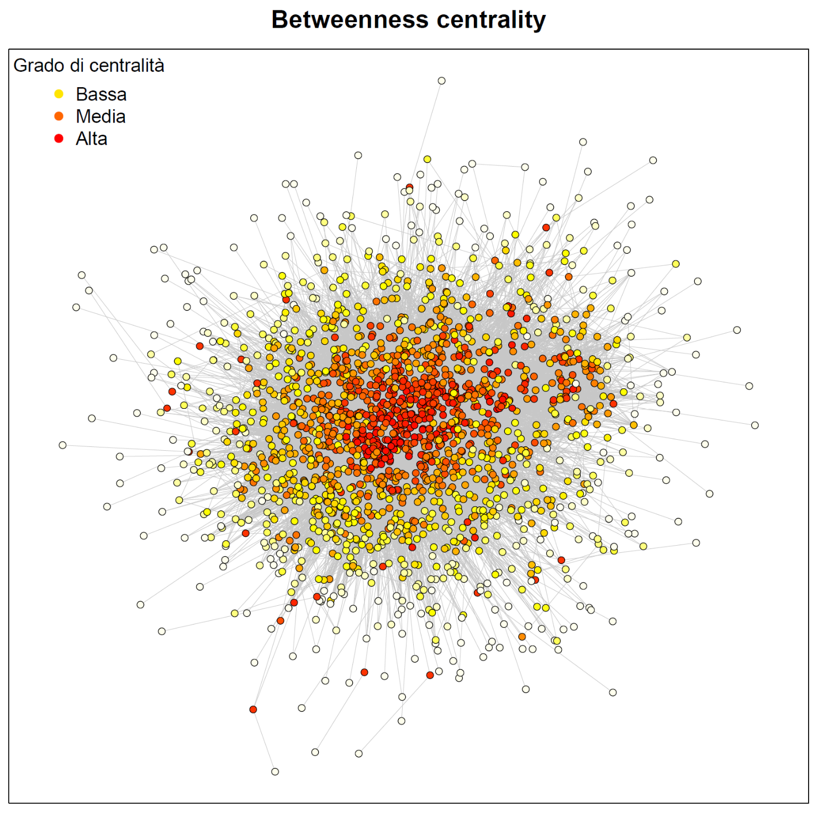
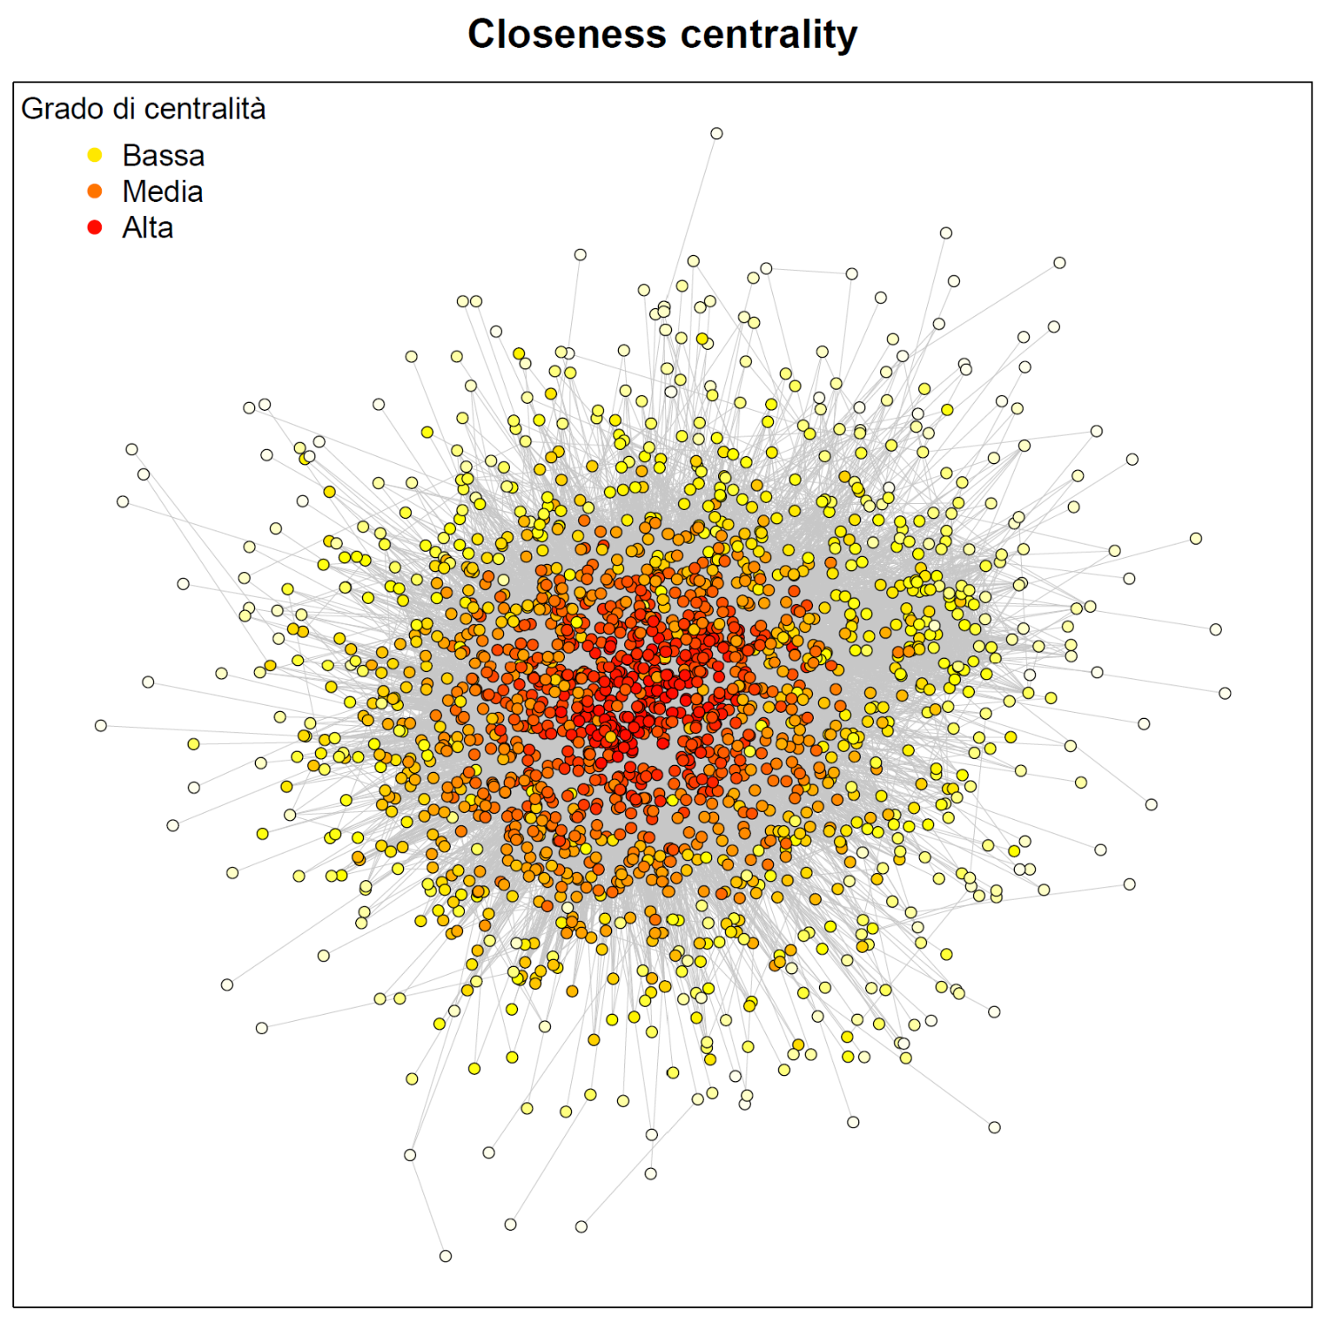
MISURE DI CENTRALITà

Slide 8
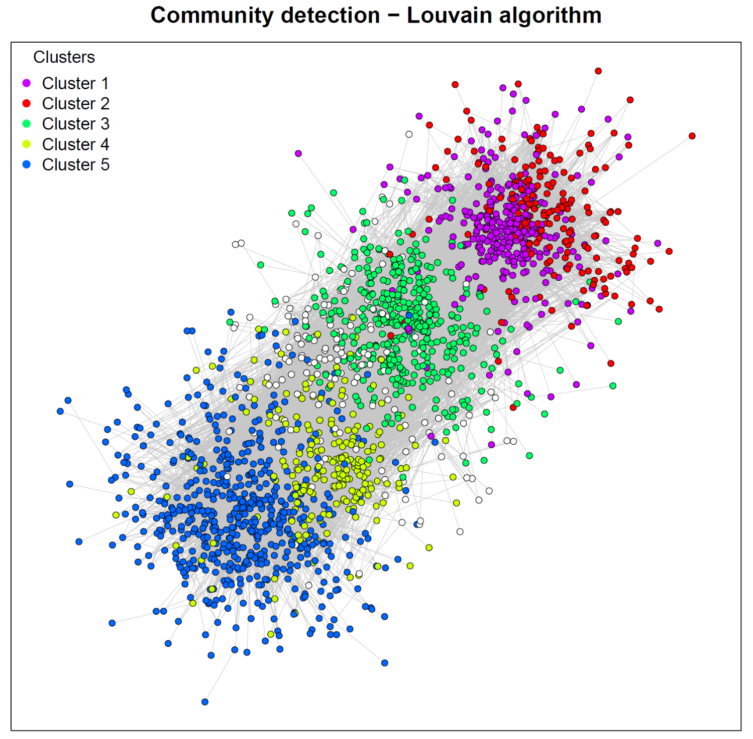
COMMUNITY DETECTION

Slide 9
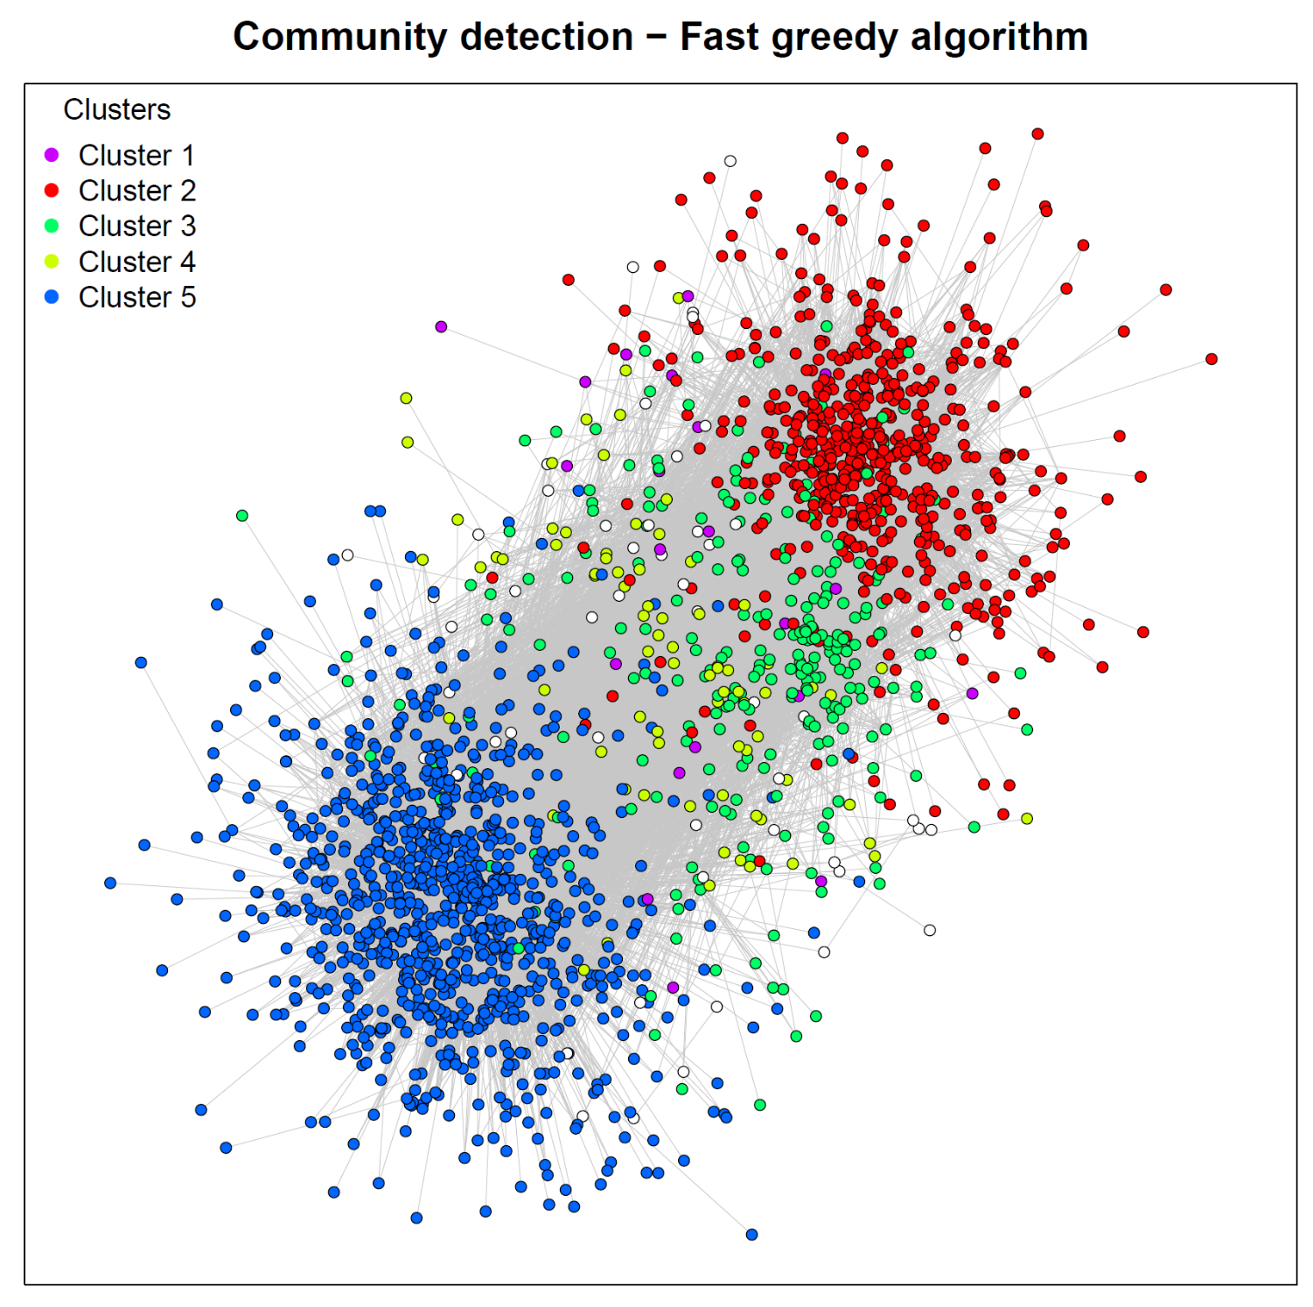
COMMUNITY DETECTION

Slide 10
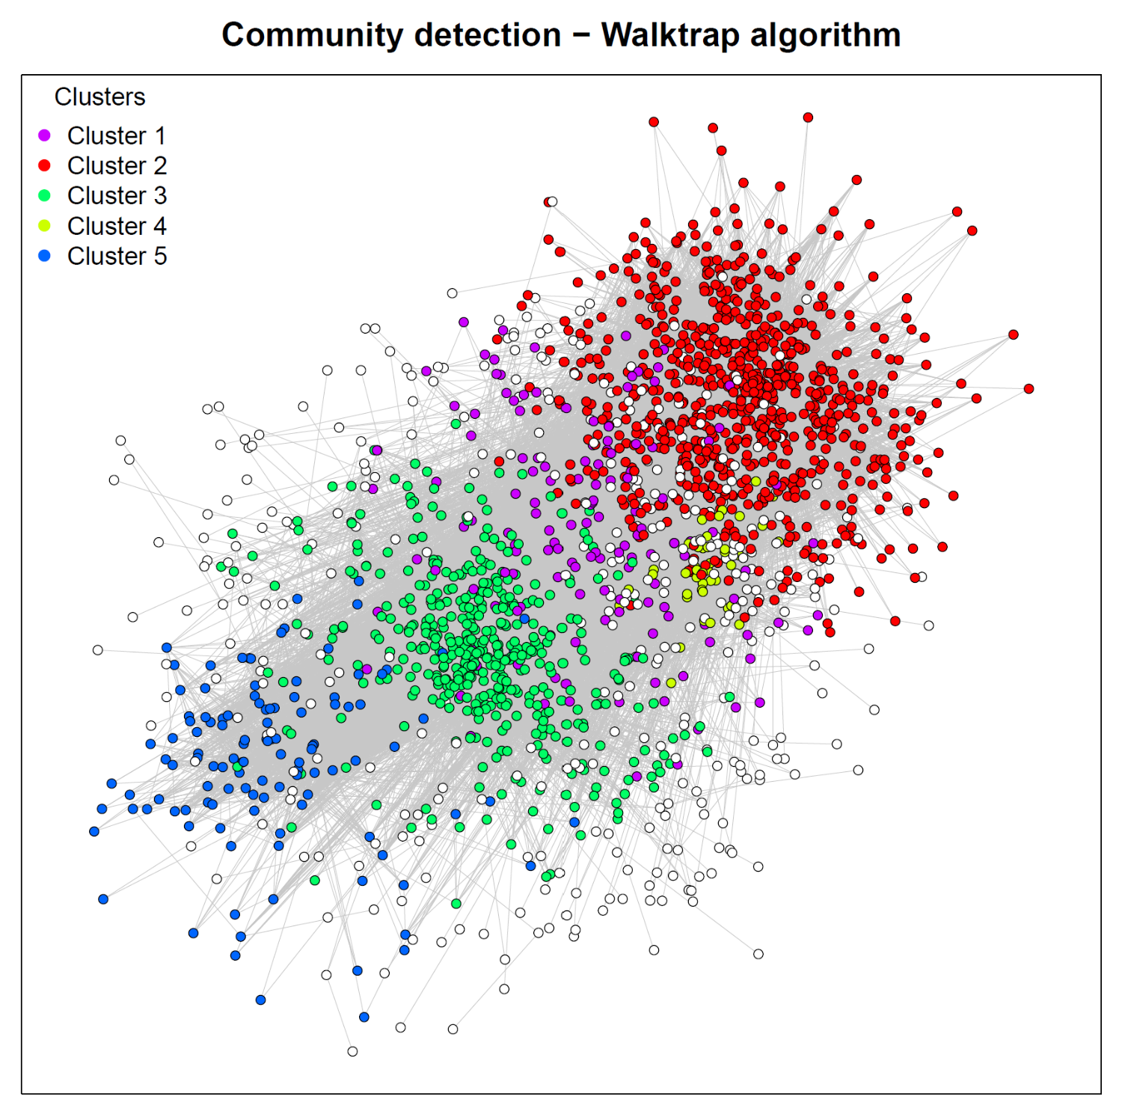
COMMUNITY DETECTION

Slide 11
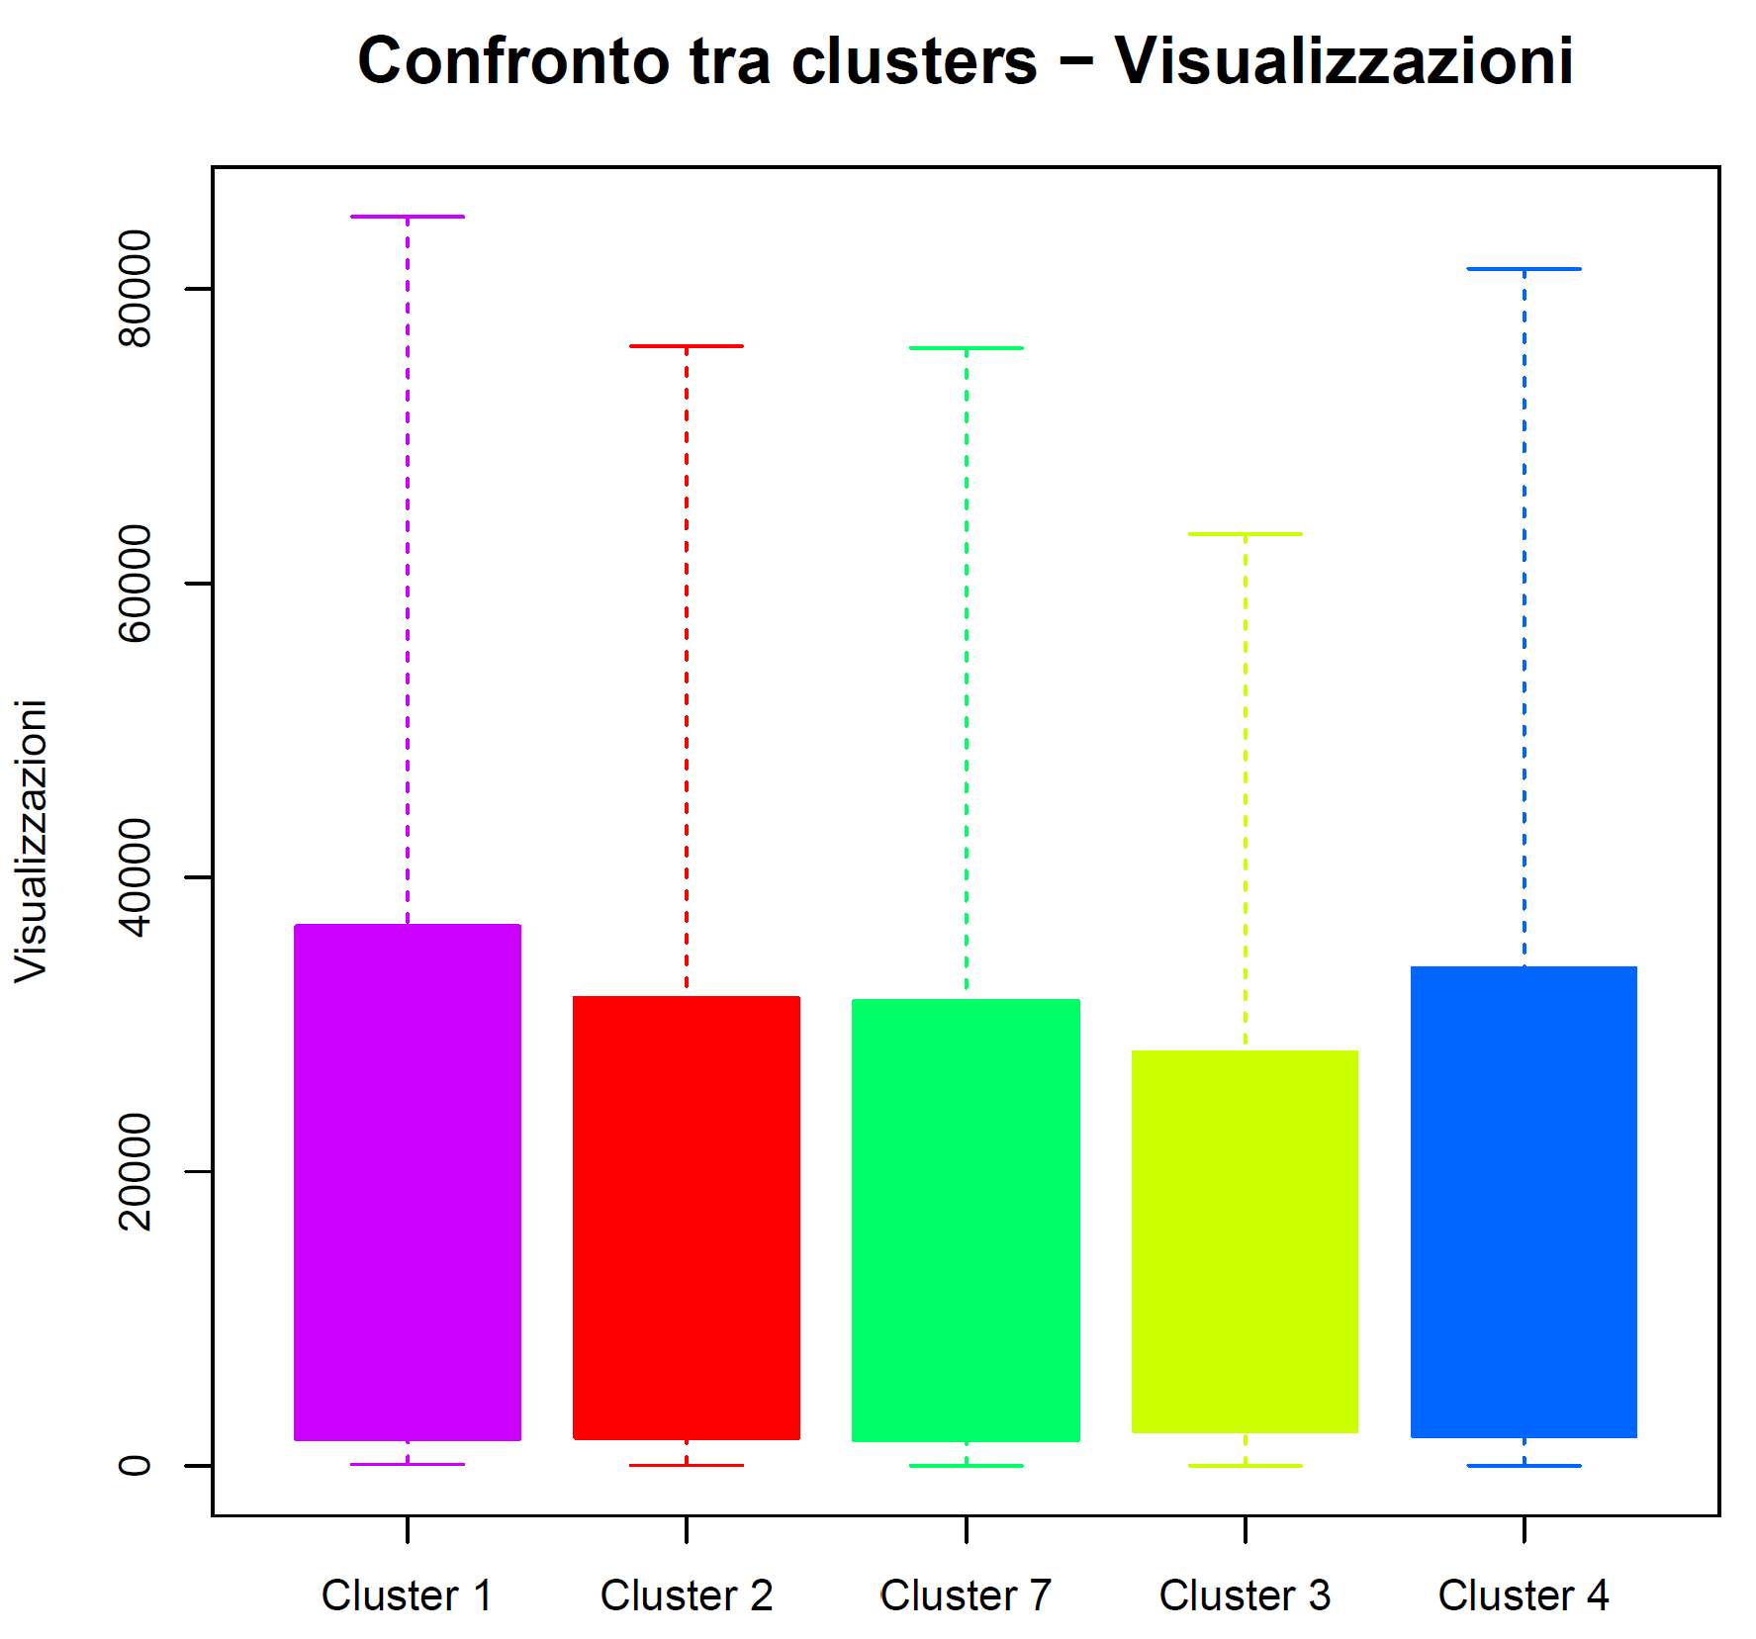
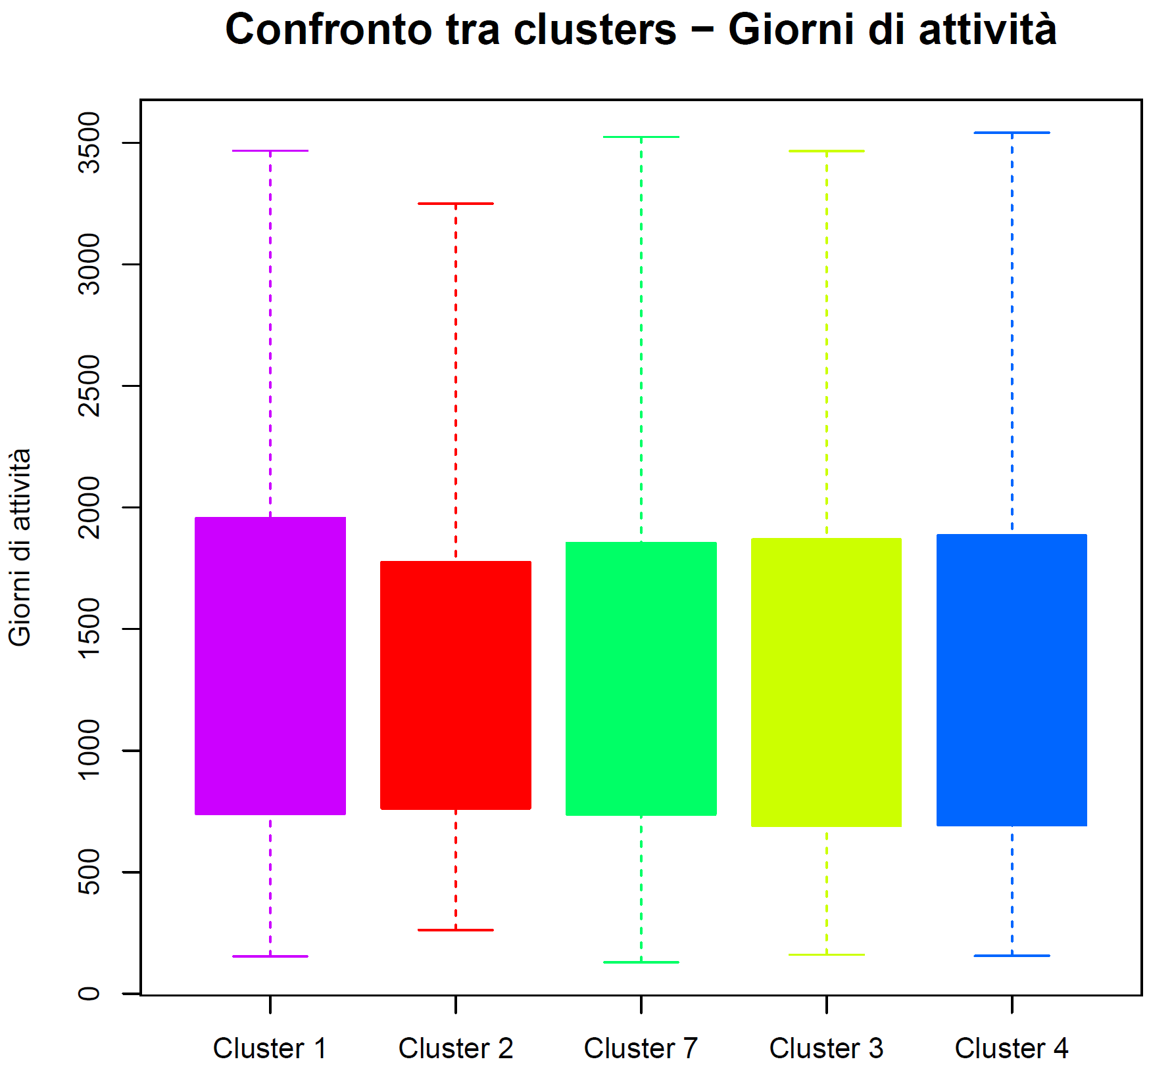
CONFRONTO DEI CLUSTERS

Slide 12
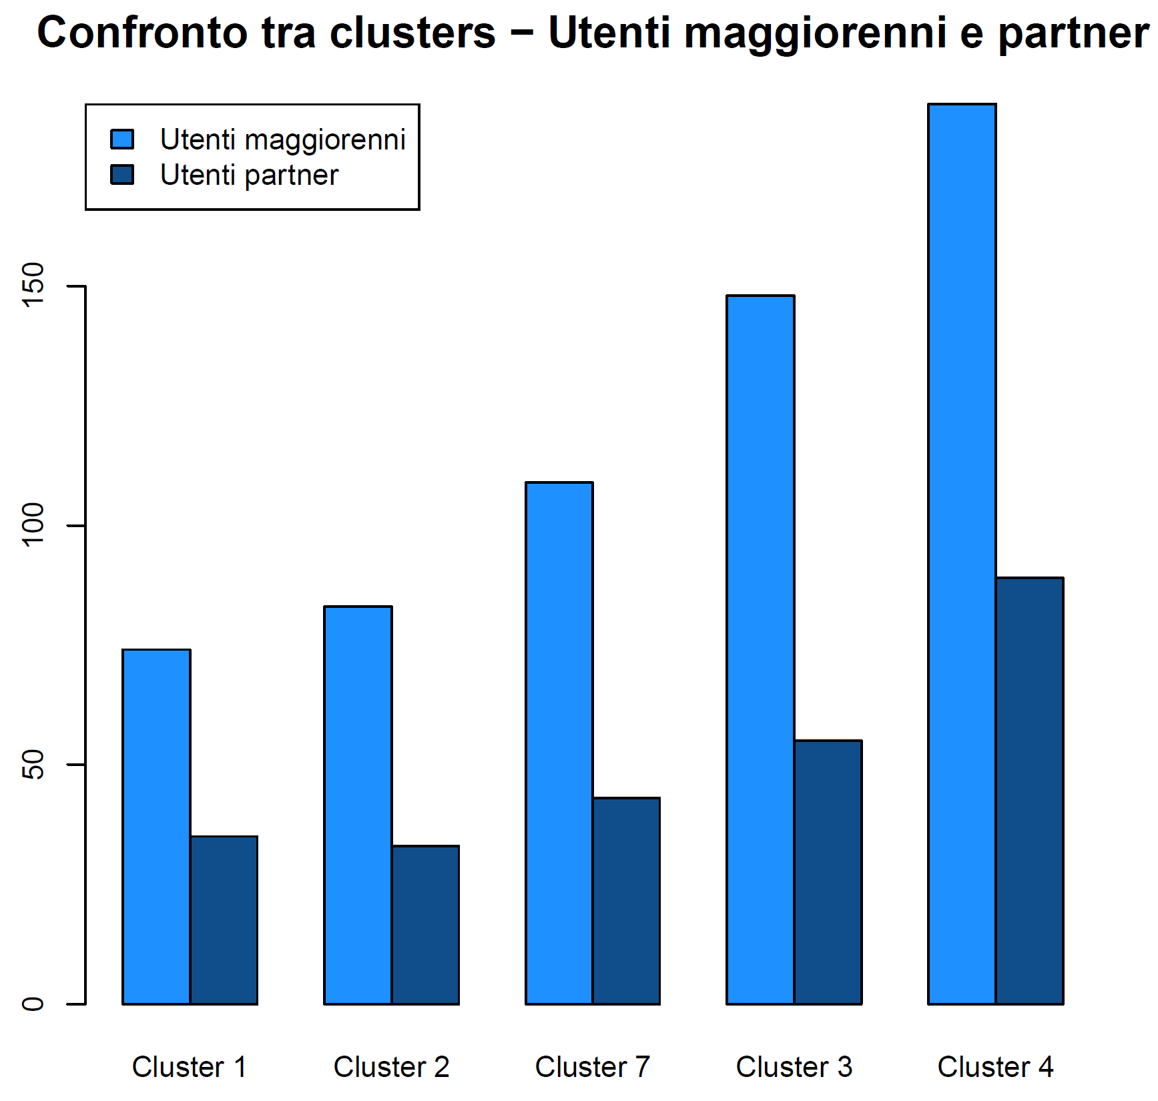
CONFRONTO DEI CLUSTERS

Slide 13
MISURAZIONE DELL’OMOFILIA
Attributo | Indice di omofilia
Views | -0,004
Days | -0,020
Partner | 0,006
Mature | 0,006

Slide 14
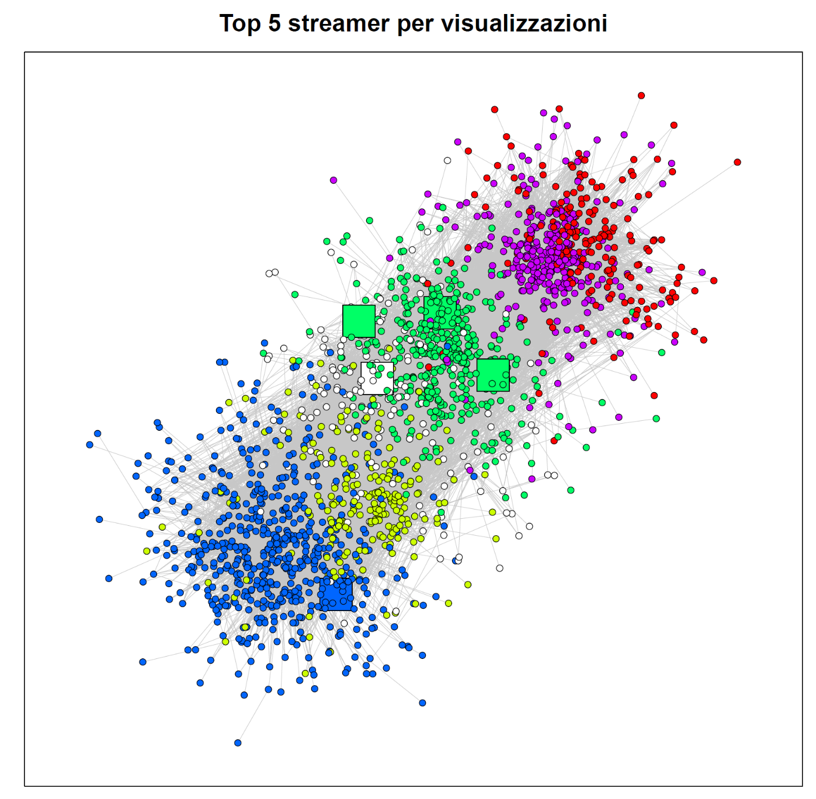
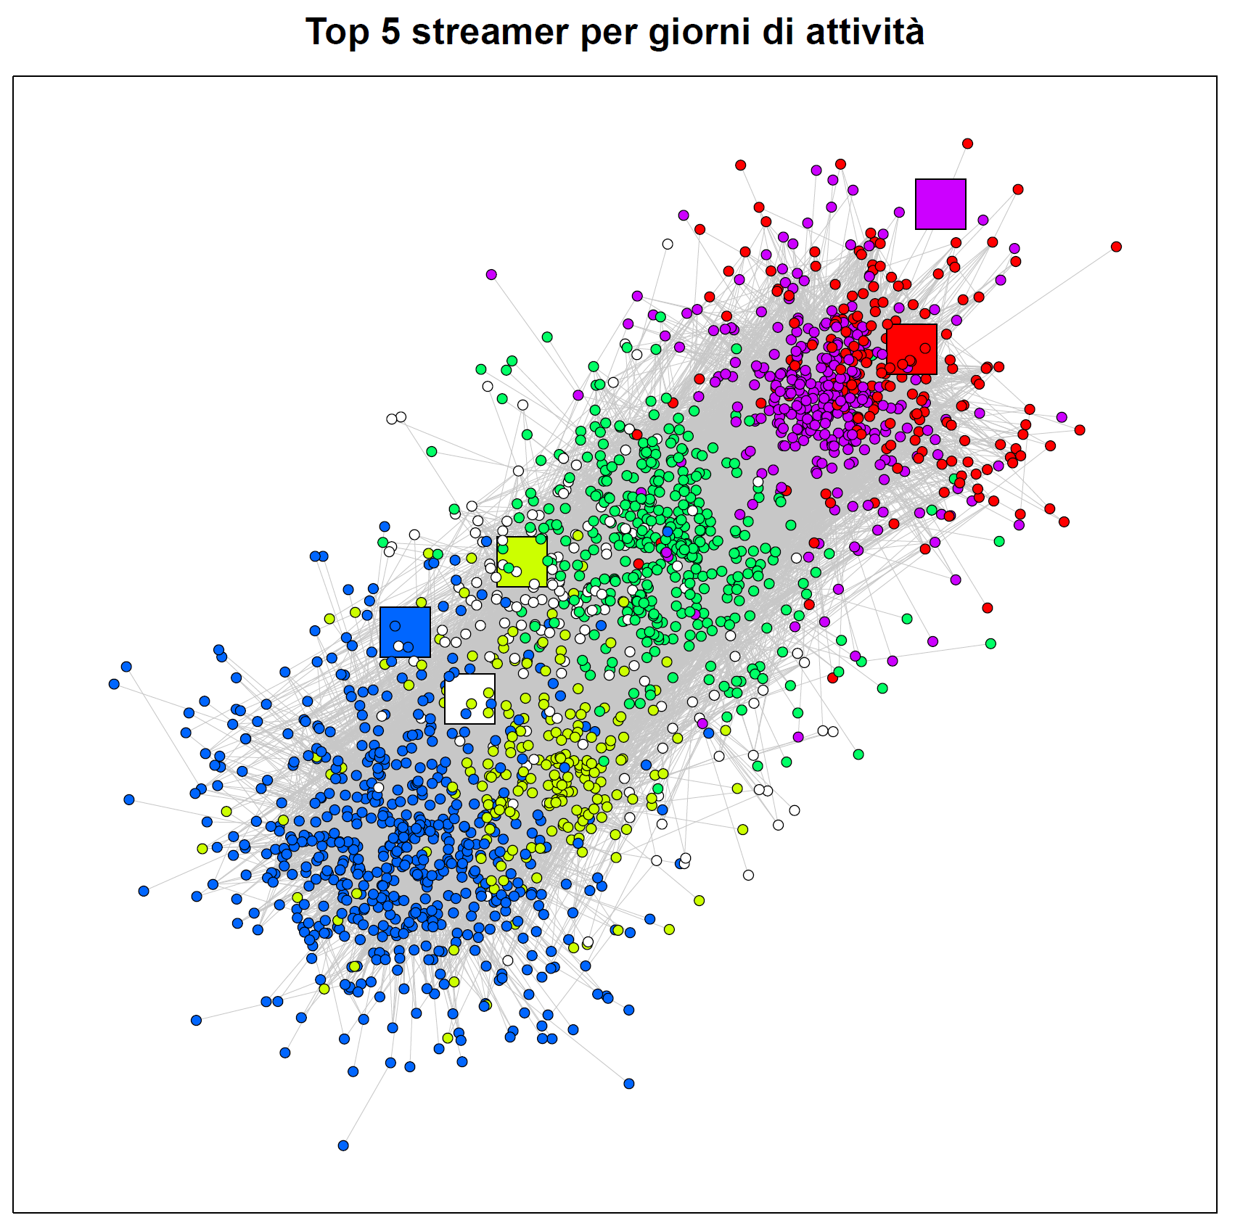
MISURAZIONE DELL’OMOFILIA

Slide 15
BIBLIOGRAFIA E CONTATTI
● Appunti delle lezioni di Social Network Analysis A.A. 2021-2022 tenute dalla professoressa Fabiana Zollo;
● Sezione “Social Network Analysis Project” (SNAP) dell’Università di Stanford: http://snap.stanford.edu/data/twitch-social-networks.html
● Documentazione di R: https://www.rdocumentation.org
● Documentazione della libreria “igraph”: https://igraph.org/r/html/latest
Email: 880008@stud.unive.it

